Slide 1


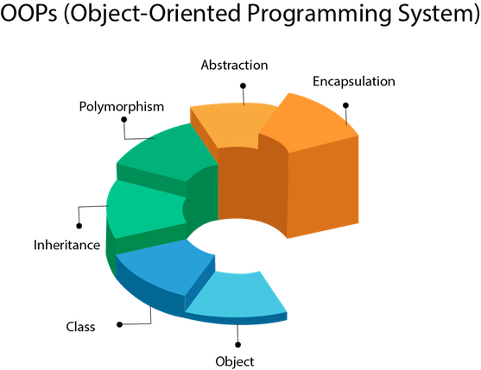

Java'da Sınıf Tanımlama ve Sınıf Çeşitleri
Nesneye Dayalı Programlama Dersi
http://youtube.com/bmdersleri
Hazırlayan ve Sunan: Fırat KENGER 1511404044
Tarih : 11/06/2021
Sürüm : v2
Ders Yürütücüsü : Doç. Dr. İsmail KIRBAŞ

Slide 2

İçindekiler
Sınıf Nedir?
Sınıf Yapısı
Sınıflara Ait JAVADOC Etiketler
Sınıf Oluşturma
Sınıflarda Erişim
Constructors (Yapılandırıcılar)
Örnekler
http://youtube.com/bmdersleri

Slide 3
Sınıf Nedir ?
Java'da sınıf (class) kavramını doğada cins isimlerine benzetebiliriz. Bir cins kendi başına belirli bir nesne değildir; ancak belirli türden nesnelerin ortak özelliklerini belirten soyut bir kavramdır.
Yani sınıf, ortak özelliklere sahip belirli nesnelerin bir araya getirildiği bir yapı olarak tanımlanabilir. Örneğin; meyvelerin satıldığı manav bir meyve sınıfı olarak görülebilir ve manavı oluşturan meyveler ise birer nesne olarak kabul edilir.

Slide 4
Sınıf Yapısı
Java’da sınıf ( class ) yapısı için sözdizimi şöyledir:
class ad {
Class’ ın tanımı
}
Class: Sınıf tanımında mutlaka kullanılması gereken anahtar bir sözcüktür.
Ad: Her sınıfa bir ad verilir. Sınıfın adını belirlediğimiz kısımdır.
{ }: Sınıf’ın yapısı bu parantezler içinde kurulur. Sınıfın niteliklerini, kullandığı metotları dizayn ettiğimiz kısımdır.

Slide 5
Sınıflara Ait JAVADOC Etiketler
Bu başlıkta sınıflarda kullanılan, yani sınıflara ait etiketleri inceleyeceğiz.
•@version: Versiyon bilgisi. Burada sınıf ile ilgili bir versiyon bilgisi dokümante edilmiştir. Dolayısıyla versiyon değişimi bu bilgi üzerinden gerçekleştirilecektir. Yani sınıfı kullanan veya geliştiren kişi bu bilgi doğrultusunda sınıf versiyon hakkında bilgi sahibi olup ve hareket edecektir.
•@author: Sınıfı yazan kişi. Bu anahtar kelime ile,sınıfı yazan kişi hakkında bilgi verilmiştir. Proje üzerinde takım olarak çalışanlar gözüyle bakılırsa,sınıfın kimin yazdığı hakkında bilgi edinilmesi amaçlanmıştır.
•@since: Sınıfın var olduğu tarih.

Slide 6
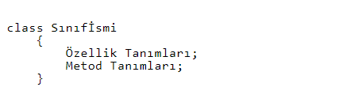
Sınıf Oluşturma
class Sınıfismi
{
Özellik tanımlamaları;
Metot tanımlamaları;
}

Slide 7
Sınıflarda Erişim
Bir sınıf içerisindeki metotlar, o sınıfa ait değişkenlere erişebilir ve sınıflar arasında kendi özelliklerini paylaşabilir. Ayrıca bir sınıftan başka alt sınıflar üretilebilir. Ve eğer özel bir engelleme yapılmamışa, üretilen alt sınıflar, diğer kendi üst sınıfların tüm özelliklerini barındırabilir. Bu; sınıfların alanları, erişim ve paket kavramlarına ait özel kullanımlardır
Public: Bütün sınıflar erişebilir.
Private: Alt sınıflarda dahil başka hiçbir sınıf o sınıfa erişemez.
Protected: Alt sınıflar ve aynı pakettekiler erişebilir.
Private Protected: Yalnızca alt sınıflar erişebilir.

Slide 8
Constructors (Yapılandırıcılar)
Yapılandırıcıları normal metotlardan ayıran birtakım özellikler vardır. Ayrıca bu özellikler, bazı kuralları beraberinde getirir. Aşağıda yapılandırıcıların özelliklerine yer verilmiştir.
• Sınıf ile aynı ismi taşırlar.
• Değer döndürmezler, ancak kendi içinde işlemler yapabilirler.
• Nesne oluşturulduğunda çalışırlar.
• Varsayılan olarak parametre almazlar.
Bir yapılandırıcı, sahip olduğu sınıf ismini taşır. Yani sınıf ismiyle eşleşmeyen diğer tüm metotlar normal metotlardır.

Slide 9
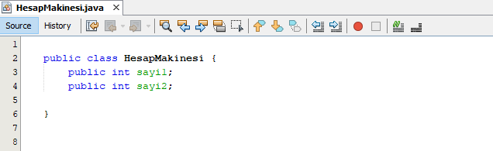
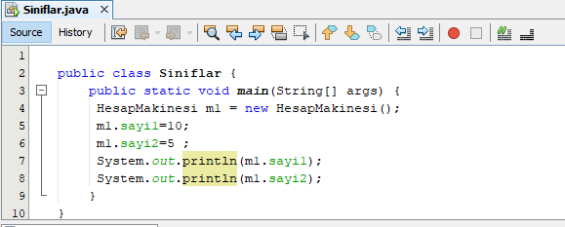
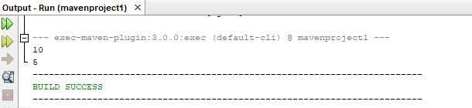
Sınıf Örnekleri 1

Slide 10
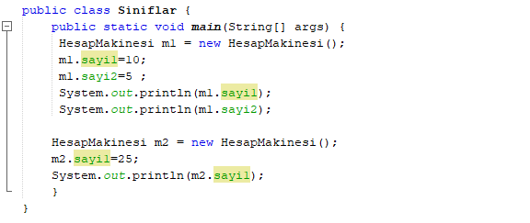
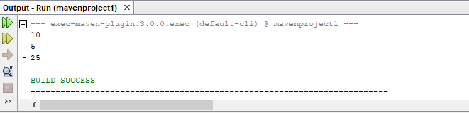
Sınıf Örnekleri 1

Slide 11
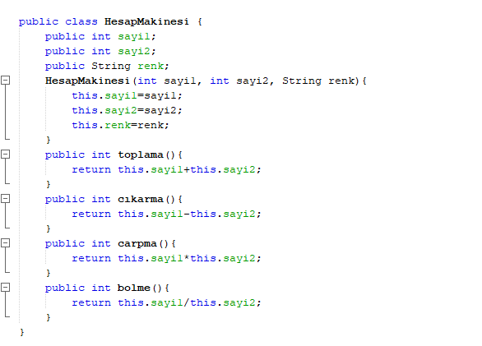

Slide 12
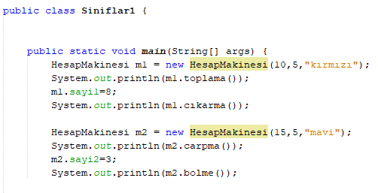
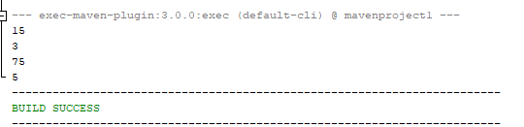

Slide 13
Sınıf Örnekleri 2
Bir işçi sınıfı oluşturarak bu işçinin hakkında verilerin girilmesi sonucunda işçinin maaş artışını, vergisini, aylık ekstra kazancını hesaplamaya çalışacağız.
Bu örneğimizi çözerken ilk adımımız işçi adında bir sınıf oluşturup bizden istenilen sonuçları bize verilen veriler sayesinde matematiksel metotlar kullanarak bu sınıfımıza tanımlamalıyız.
İkinci adımda isci1 adında nesne oluşturarak ve özelliklerini yani bize daha önce verilen verileri yada kullanıcıdan aldığımız verileri kullanarak oluşturduğumuz sınıflardaki metotları kullanarak istenilen sonucu elde edeceğiz.

Slide 14
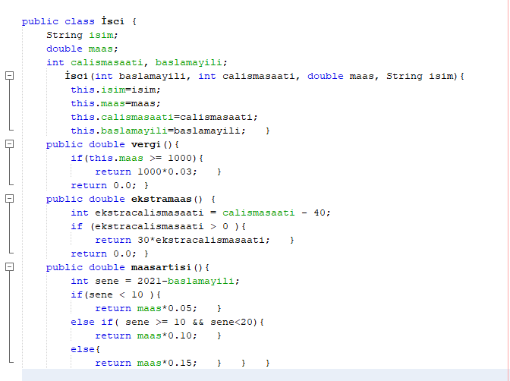
Sınıf Örnekleri 2

Slide 15
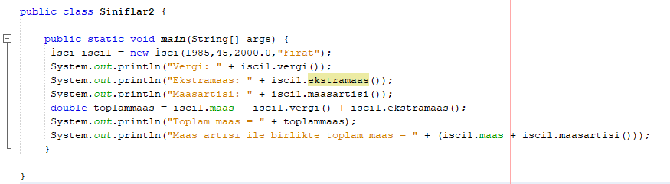
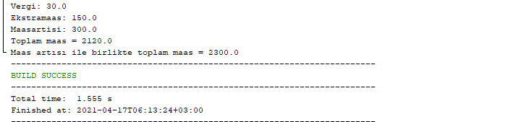
Sınıf Örnekleri 2

Slide 16
Kaynaklar
Mobilhane Java Dersleri
JAVA 8 : Standart Edition(Kerim FIRAT)
Dijital Ders Java Dersleri
http://youtube.com/bmdersleri

Slide 17
İlginiz için teşekkürler…
Nesneye Dayalı Programlama Dersi
http://youtube.com/bmdersleri
Hazırlayan ve Sunan : Fırat KENGER 1511404044 E-posta : frtkngr240697@hotmail.com
Tarih : 15/4/2021
Sürüm : v1
Ders Yürütücüsü : Doç. Dr. İsmail KIRBAŞ

